Slide 1
第二节
接打电话

Slide 2


错中错 在新世纪公司实习的秘书小曹第一天上班，被安排在接电话的岗位上，不知是由于激动，还是为什么，第一次遇到外来电话，铃声刚响，他就抓起受话筒。行政部经理听完电话后，纠正道："接打电话有学问，外来电话一般要铃声响第二遍时，方可拿起话筒，这样做才显得稳重大方些??"经理的话还未说完，就被总经理叫走了。小曹的指导教师刘秘书继续纠正："接电话时，切不可用轻率的语调问对方："喂，你找谁？你是谁？"这是很不礼貌的，应该用礼貌的语言、温和的语调说：'新世纪公司行政部，您好！'不能用粗俗急躁的口气说话。"第二次接电话时，对方拨错了号，小曹一听便告诉对方："你打错了！"就挂上了电话。

Slide 3
他的另一位指导老师陈秘书又给他作了纠正："接到打错了的电话时，你应该说这里是新世纪公司行政部，号码是×××××，我想您是否拨错了号？'刚才你那种回答别人的方式很不礼貌。如果对方是我们的客户，那就更糟糕，无礼行为可能会导致中断往来，给公司带来损失！"小曹听了三个人对他的批评，脸上红一阵，白一阵，心里不是滋味。当初学接打电话及电话应对礼仪时，觉得好笑："电话谁不会打？几岁起就听电话，打电话，还有什么学头？"那堂课他一点没听，自然就出现今天的难堪处境。谁知更大的漏子出现了。下午，办公室的人全部外出办事，小曹接到市商业总公司通知经理开会的电话。当他把开会同告诉经理时，经理反问他开会的具体时间、地点和议题，他只能似是而非回答几句。还好，他灵机一动，去翻了电话号码簿，找到了市商业总公司电话，重新询问清楚了有关事项后，才补了漏子。

Slide 4
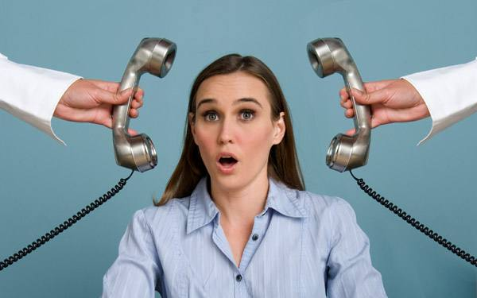
一、电话与机关工作
电话在机关工作中有什么优点？

Slide 5
机关工作中的电话事务包括：
1、承办领导交办的属于事务的电话如传达一项指示、请示一项工作、通知开会、询问或答复某一问题等；
2、秘书部门的工作电话
（1）电话会议的记录与文件管理； （2）通过电话接受的文件传抄与处理； （3）承接上级的电话通知、指示，下级的电话请示和报告， 平级机关打来的属于协商工作的电话，并区别情况如实转达处理； （4）处理秘书工作日常事务电话。

Slide 6

打电话的基本原则
（首要条件）
语 言 简 练
办 事 准 确
态 度 和 蔼
头 脑 敏 捷

Slide 7
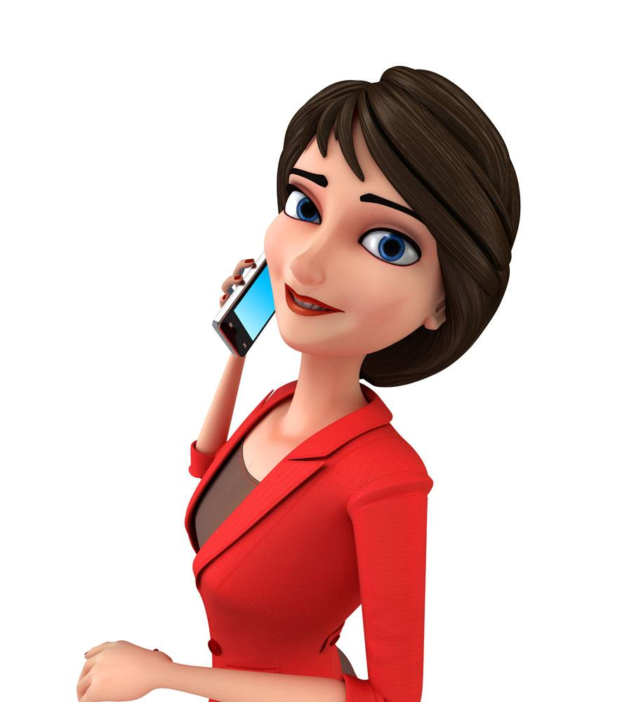
打电话注意事项
1．应当熟悉通话知识，熟记有关部门的电话号码。
2．通话时，不论发话或接听，必先问清对方所属部门和姓名，然后再谈话。处理电话比不得处理文书，文书可以有凭有据有人负责，电话则是说过后就无影无踪，是"空口无凭"的。最好使机关电话配置"来电显示"功能，以便检查。
3．发话应当事先明确发话意图，收话应当听清来话意图。
4．发话应当准确，不得含糊其辞、模棱两可。
5．一方提出问题，另一方回答时不得越权。
6．重要通话除做电话记录外，还要做记事登记，以便汇报、查考。
7．通话时要遵守保密规则，不得泄密。

Slide 8
错中错 在新世纪公司实习的秘书小曹第一天上班，被安排在接电话的岗位上，不知是由于激动，还是为什么，第一次遇到外来电话，铃声刚响，他就抓起受话筒。行政部经理听完电话后，纠正道："接打电话有学问，外来电话一般要铃声响第二遍时，方可拿起话筒，这样做才显得稳重大方些??"经理的话还未说完，就被总经理叫走了。小曹的指导教师刘秘书继续纠正："接电话时，切不可用轻率的语调问对方："喂，你找谁？你是谁？"这是很不礼貌的，应该用礼貌的语言、温和的语调说：'新世纪公司行政部，您好！'不能用粗俗急躁的口气说话。"第二次接电话时，对方拨错了号，小曹一听便告诉对方："你打错了！"就挂上了电话。

Slide 9
他的另一位指导老师陈秘书又给他作了纠正："接到打错了的电话时，你应该说这里是新世纪公司行政部，号码是×××××，我想您是否拨错了号？'刚才你那种回答别人的方式很不礼貌。如果对方是我们的客户，那就更糟糕，无礼行为可能会导致中断往来，给公司带来损失！"小曹听了三个人对他的批评，脸上红一阵，白一阵，心里不是滋味。当初学接打电话及电话应对礼仪时，觉得好笑："电话谁不会打？几岁起就听电话，打电话，还有什么学头？"那堂课他一点没听，自然就出现今天的难堪处境。谁知更大的漏子出现了。下午，办公室的人全部外出办事，小曹接到市商业总公司通知经理开会的电话。当他把开会同告诉经理时，经理反问他开会的具体时间、地点和议题，他只能似是而非回答几句。还好，他灵机一动，去翻了电话号码簿，找到了市商业总公司电话，重新询问清楚了有关事项后，才补了漏子。

Slide 10
一、多选题
1．机关工作中电话的独特优点是（ ）
A．方便 B．迅速 C．保密 D．亲切
2．秘书部门打电话的原则是（ ）
A．态度和蔼 B．头脑敏捷 C．语言简练 D．办事准确

Slide 11
二、简答题
秘书部门打电话时
应注意的事项

Slide 12


■感谢各级领导及同事的协助与支持！
■请各位同仁批评指正！

